Slide 1
PHÉP CỘNG, PHÉP TRỪ TRONG PHẠM VI 20
CHỦ ĐỀ 2
BÀI 9
BÀI TOÁN VỀ BỚT MỘT SỐ ĐƠN VỊ

Slide 2
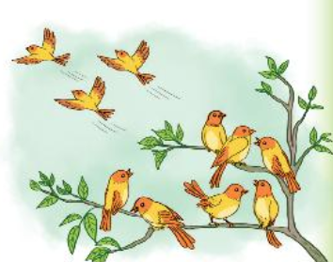
Giải bài toán về bớt một số đơn vị
Bài toán: Có 10 con chim đậu trên cành, sau đó 3 con bay đi. Hỏi trên cành còn lại bao nhiêu con chim?
Tóm tắt:
Có : 10 con chim
Bay đi : 3 con chim
Còn lại : … con chim?
Bài giải
Số con chim còn lại là:
10 – 3 = 7 (con)
Đáp số: 7 con chim.

Slide 4

Đàn lợn nhà An có 15 con, mẹ đã bán 5 con. Hỏi đàn lợn nhà An còn lại bao nhiêu con?
Tóm tắt
Có : con lợn
Bán : con lợn
Còn lại: … con lợn?
Bài giải
Số con lợn còn lại là:
(con)
Đáp số: con lợn.
15
?
5
?
15
?
?
10
5
?
- =
10
?

